Slide 1
にほんご1A
ARTS1630
Introductory Japanese A
Week 4, 2017

Slide 2
きょう の こうぎ
House keeping おしらせ
JAPAN News
Lesson 2
あいづち (attentive feedback)
Visiting teacher’s office
Asking for prices
Asking for words
ひらがな and Dictation quiz practice
Typing Japanese self introduction
The song of the week
Kei and Christina Episode 2

Slide 3
House keeping おしらせ 1
Dictation quiz will be held this week in your own tutorial classes.
Write a short passage in Japanese and post it on Moodle : じこしょうかい by the start of Week 5.

Slide 4
Beautiful ひらがな Stop, tick, flow, round/angle
ほまんみ いしなへ

Slide 5
The BIG Sequence: John and Yuuko Review
あ、そうですか。なにがくぶ
ですか。(faculty)
しょうがくぶです。
しょうがくぶですか。(acknowledgement) せんこうは なんですか。(major)
けいざいです。ゆうこさんは、
なにがくぶですか。
ぶんがくぶです。せんこうは
にほんけんきゅうです。
え？にほんけんきゅうって
なんですか。(meaning)
あ、Japanese Studiesです。
あ、そうですか。
あのう、しつれいします。
あ、はい。じゃあ、また。
あのう、すみません。(getting attention)
はい。
はじめまして、John です。どうぞよろしく。(introduction)
ああ、Johnさん、(acknowledgement) どうぞよろしく。わたしは ゆうこです。
ああ、ゆうこさん、どうぞよろしく。
あのう、ゆうこさん、ゆうこさんは なんねんせい ですか。(year)
にねんせいです。
あ、そうですか。
Johnさんは なんねんせい ですか。
さんねんせい です。

Slide 6
Review 2: Sequence: Home Town John and Yuuko
あのう、ゆうこさん、ゆうこさんは ごしゅっしんは？
あ、にほんです。
にほんですか。にほんの どちら ですか。
ほっかいどう です。あのう、ジョン(John)さんは、おくには どちら ですか。
わたしは、オーストラリア(oosutoraria)うまれです。
あ、そうですか。オーストラリアの どちら ですか。
パラマッタ(paramatta)です。
え？ なんですか。
パラマッタです。
あ、そうですか。

Slide 7
NEW も also John and ゆうこ
あのう、Johnさん、Johnさんは がくせいですか。
はい、そうです。
そうですか。わたしも がくせいです。 そうですか。どこの だいがくですか。
ニューサウスウェールズ(NSW)だいがくです。
え、そうですか。わたしもです。

Slide 8
NEW John and ゆうこ と and ・ね ,right?
あのう、Johnさん、 せんこうは なんですかですか。
せんこうは にほんけんきゅうと けいざいです。
そうですか。わたしの せんこうも けいざいです。けいざいと こくさいビジネス(business)です。 そうですか。しょうがくぶですね。
ええ、そうです。にほんけんきゅうは ぶんがくぶですね。
ええ、わたしの がくぶは、しょうがくぶとぶんがくぶです。
そうですか。

Slide 9
Using と
ジョン（John） と ゆうこは がくせいです。
ふくいせんせいと はしもとせんせいと おおはませんせいと まついせんせいは にほんごの せんせいです。
ニューサウスウェールズ(NSW)だいがくのがくぶは、ぶんがくぶと しょうがくぶと りがくぶと いがくぶと こうがくぶと けんちくがくぶと げいじゅつがくぶと ほうがくぶです。

Slide 10
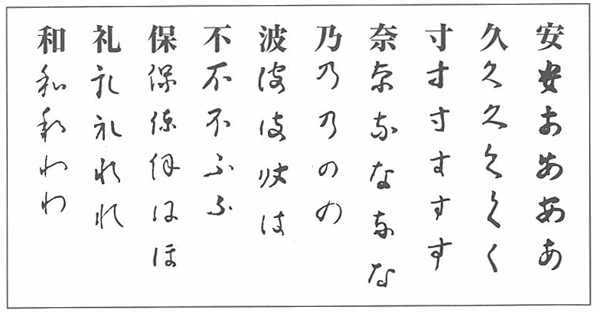
http://www.ntv.co.jp/tarareba/

Slide 11
カタカナ Katakana
 | w | r | y | m | h | n | t | s | k
 | ワ | ラ | ヤ | マ | ハ | ナ | タ | サ | カ | ア
 |  | リ |  | ミ | ヒ | ニ | チ | シ | キ | イ
 |  | ル | ユ | ム | フ | ヌ | ツ | ス | ク | ウ
 |  | レ |  | メ | ヘ | ネ | テ | セ | ケ | エ
ン | ヲ | ロ | ヨ | モ | ホ | ノ | ト | ソ | コ | オ

Slide 12
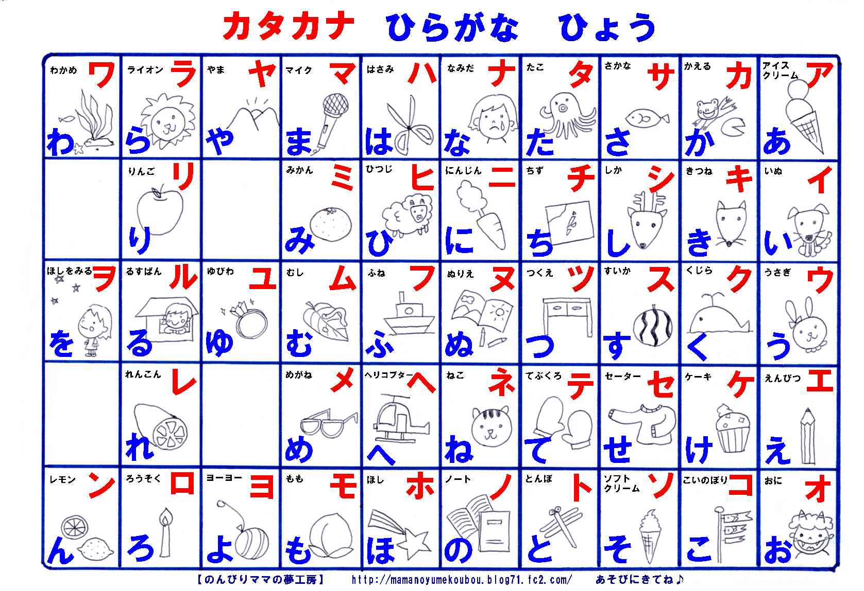
カタカナ
Genki
http://genkienglish.net/genkijapan/katakanasong.htm
Kana Quest
http://kanaquest.com/katakana.php
Games
http://www.valiantls.com/games-for-learning-japanese.html
https://www.arealme.com/geography/ja/
http://genkienglish.net/genkijapan/katakana1.htm
かたかなchart
https://www.google.com.au/search?q=%E3%82%AB%E3%82%BF%E3%82%AB%E3%83%8A%E8%A1%A8&hl=en&client=firefox-a&hs=mlv&rls=org.mozilla:en-GB:official&source=lnms&tbm=isch&sa=X&ei=latbUZGGEKmSiAeJp4HgBw&ved=0CAoQ_AUoAQ&biw=1354&bih=850#imgrc=_

Slide 13
When do you use カタカナ？
Foreign borrowed words オーストラリア、ボールペン、コンピュータ
Animal and plant names キリン、トラ、バラ、ツバキ
Onomatopoeia ドキドキ、ワンワン、ポタポタ
Company names トヨタ、ホンダ、ソニー、
‘italics’ effect ワタシです。

Slide 14
Vertical writing
オーストラリア
シドニー
カンガルー

Slide 15
Balance in writing
リ
キ
す
ユ
。
ー
ヨ
、

Slide 16
いくらですか。How much?
http://www.mcdonalds.co.jp/menu/burger/
http://www.fujiya-fs.com/menu/hamburgsteak-grill.html
http:/book.skylark.co.jp/170207_gusto_grand/book/index.html#target/page_no=7
1000えん = 12ドル(AU$12)
5000えん = 60ドル
10000えん = 120ドル

Slide 17
Lesson 2 Vocab
きょうかしょ P60-61

Slide 18
こ、そ、あ、ど series
 | Close to Speaker | Close to Listener | Far from both | Q?
This | これ | それ | あれ | どれ
This Noun | この N | その N | あの N | どの N
Here | ここ | そこ | あそこ | どこ

Slide 19
これ、 この、 ここ （this one, this N, this place)
これ は にほんご の ほん です。
This T Japanese language ‘s book is
この ほん は にほんご の ほん です。
This book T Japanese language ‘s book is
ここ は だいがく です。
This place T uni is

Slide 20


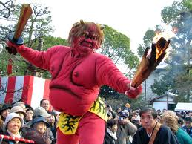
これ／それ／あれ／どれ(whicih)
A: それ は なん です か。
B: これ は どらえもん です。
A: あれ は なん です か。
B: あれ は ミッフィー(Miffy) です。
A: おに は どれ です か。
B: おに は これ です。

Slide 21
ここ／そこ／あそこ／どこ(where)
A: どらえもん は どこ ですか。
B: どらえもん は ここ です。
A: ああ、そこ です か。
A: ミッフィー は どこ です か。
B: ミッフィー は あそこ です。
A: おに は どこ です か。
B: おに は ここ です。

Slide 22
この／その／あの／どの N (which N)
A: ミッフィー は わたしの ミッフィーです。
B：どの ミッフィーですか。
A: この ミッフィーです。その ミッフィー も わたしの ミッフィーです。
B: あの ミッフィー も せんせいの ミッフィー ですか。
A: いいえ、あれは ふくいせんせいの ミッフィーです。

Slide 23
いくらですか
A：その ミッフィーは いくらですか。
B：どの ミッフィーですか。
A：その ミッフィーです。
B：ああ、この ミッフィーは 1780えんです。
A：あ、そうですか。じゃあ、あの ミッフィーはいくらですか。
B：あれは 3680えんです。
A：そうですか。

Slide 24
れんしゅう：いくらですか
A：その 〇〇 は いくらですか。
B：ああ、この 〇〇 は XXドルです。
A：そうですか。

Slide 25
どこですか。

Slide 26
ね and よ（Ref.Textbook p.66) John offers ゆうこ some さしみ
ゆうこさん、さしみですよ。どうぞ、どうぞ。
おいしいですよ。
あ、ありがとうございます。いただきま〜す。
うん、うん、おいしい！
おいしいですね。
じゃ、わたしも。
うん、うん、ああ、おいしい！
おいしいですねえ。
おいしいですねえ。
Offering new (authoritative) information, assertion
Confirmation, agreement

Slide 27
〜って よんでください。 Call me ~(for short)
はじめまして、＠＃＄％＾＆＊ です。
え？あの、すみません？
あ、さかきばら りょういちろうです。
は？さ か 。。。。
あ、ああ、りょうってよんでください。
あ、はい、りょうさん。
渡部健太郎
高橋大輔
小林幸子
山本史緒

Slide 28
The BIGGER Sequence: John and Yuuko
あ、そうですか。なにがくぶ ですか。
しょうがくぶです。
しょうがくぶですか。せんこうは なんです
けいざいと こくさいビジネスです。ゆうこさんは？
にほんけんきゅうと けいざいです。
え？にほんけんきゅうって なんですか。
あ、Japanese Studiesです。
あ、そうですか。あの、ゆうこさんは、 ごしゅっしんは？
ああ、にほんの とうきょうです。
あ、あの、いま なんじですか。
ええと、4じです。
ああ、そうですか。 すみません、しつれいします。
あ、はい。じゃあ、また。
あのう、すみません。
はい。
はじめまして、John Mayerです。 どうぞよろしく。
ああ、Johnさん、どうぞよろしく。 わたしは にかいどうゆうこです。
え？あの、すみません？
ああ、ゆうこです。ゆうこって よんでください。
ああ、ゆうこさん、どうぞよろしく。
あのう、ゆうこさん、ゆうこさんは なんねんせい ですか。
にねんせいです。
あ、そうですか。
Johnさんは なんねんせい ですか。
ぼくも にねんせい です。

Slide 29
Reading messages
メッセージ 1
はじめまして！ わたしは とうきょうだいがくの がくせいです。なまえは けいこです。せんこうは えいごです。いまいちねんせいです。どうぞよろしく。
Who is it from?
Is the sender a male or female?
What university is the sender affiliated with?
What is the sender’s major?
What year student?

Slide 30
メッセージ 2
はじめまして。ぼくは リチャードです。リッチーってよんでください。オーストラリアの シドニーうまれです。いまシドニーだいがくの よねんせいです。せんこうは ビジネスです。どうぞ よろしく おねがいします。
Who is it from?
Where is the sender from?
Which uni does he go to?
What is the sender’s major?
Would the sender be older than 20?
Is this the first time the sender is sending a message?

Slide 31
じこしょうかい Self-introudction Typing Japanese on Moodle
Don’t worry about how you type your name in Japanese yet.
Use きょうかしょ as your dictionary
Particle は =ha
Double consonants: さっぽろ＝sapporo
Long vowels: せんこう＝senkoo
かいけい=kaikee
Glides: しゅ=shu; きょ=kyo
ん =nn
Kanji: supply reading
Katakana: use shift
Long vowel: ー (next to 0)
はじめまして。わたしは Jinです。しょうがくぶの にねんせいです。せんこうは かいけいと にほんごです。しゅっしんは かんこくの プサン(Pusan）です。どうぞよろしくお願（ねが）いします。
はじめまして。Katieです。オーストラリア(oosutoraria)じんです。しゅっしんは オレンジ(orenji)です。いま いちねんせいです。せんこうは まだ ありません。ぶんがくぶの がくせいです。

Slide 32
Visiting your teacher’s room
男子、よい例悪い例
http://www.youtube.com/watch?v=hn6dd_1T130
(3:47)
The magic words
「えいごで はなしても いいですか。」 May I speak in English?

Slide 33
Visiting せんせいの へや c/n p.41 S： Knock, knock T: はい。 S：しつれいします。 T：どうぞ。 S：はい、せんせい、さくらぐみの レベッカ(Rebecca)です。いま ちょっと、よろしいですか。
T：あ、いまは、ちょっと。。
S：ああ、そうですか。 いつが よろしいですか。
T：そうですねえ。3じごろ きてください。
S：はい。
T：ええ、いいですよ。
S：えいごで はなしても いいですか。
T：ええ、いいですよ。
Conversation …..
S：ありがとうございました。
T：いいえ。
S：じゃあ、しつれいします。
T：はい。

Slide 34
けいすけ と クリスティーナ
Episode 2: On the day of the Big Bento Lunch Fundraiser, Keisuke spots Christina in front of the library, queuing up to buy a Bento box.
さいふ wallet
〜くん suffix used instead of 〜さん, often used for addressing boys
せんぱい senior
じゅうごドル $15 にじゅうドル $20 ごドル $5
たかい expensive

Slide 35
Before the Tutorial and Seminar Review the lecture materials, textbook, c/n, do your しゅくだい, and Learn to be able to read and write ひらがなbeautifully and fluently. Dictation Quiz at your own Tutorial classes

Slide 36
Next Lectureは、Lesson 3です。
じゃあ、また らいしゅう。
ありがとうございました。

